Slide 1
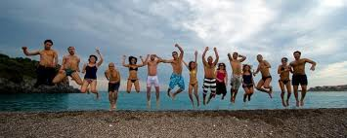
Il turismo giovanile
Il turismo può essere per i giovani una scuola di democrazia. Grazie agli incontri e scambi che esso produce, al di là di ogni frontiera di gruppi politici, sociali, culturali e ideologici.

Slide 2
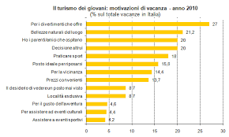

Slide 3
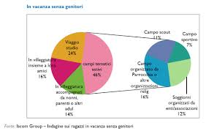

Slide 4
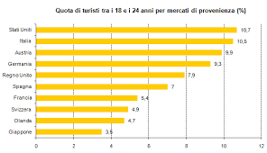

Slide 5
Le caratteristiche salienti
Fra i 15 e 26 anni, svincolati da legami familiari;
18% del volume globale (200 milioni di persone);
Europa, America Latina, Stati Uniti (aumento di viaggi a lungo raggio);
Evoluzione qualitativa: il turismo dei valori.

Slide 6
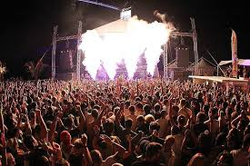
Le motivazioni
Viaggio di apprendimento;
Viaggio della memoria;
Vacanza ludica

Slide 7
I problemi
Carenza strutturale e gestionale dell’offerta;
Elevato individualismo;
Forte stagionalizzazione;
Domanda sempre più esigente;
Paesi a rischio.

Slide 8
sitografia
536_BCG_The_Millennial_Consumer_Apr_2012%20(3)_tcm 80-103894.pdf
Barton, C., Haywood, J., Jhunjhunwala, P., & Bhatia, V. (2013). Travelling with Millennials. Consultato in data 25/03/2013, da wordofmouthlabs: http://wordofmouthlabs.com/wp-content/uploads/2013/03/BCG-Traveling-with-Millennials.pdf
Bureau International du Tourisme Social. (1981). Manifesto del Turismo dei Giovani. Consultato in data 13/01/2013, da bits-int: http://www.bits-int.org/files/2c12751b90aa577e31eea08faa776d79_1184147841.pdf
Di Salle, M. (2011a). Turismo giovanile low cost, parte I. Consultato in data 17/09/2012, da cisem: http://www.cisem.it/rete/attivita-e-servizi/convegno-expo-2015-e-sviluppo-delle-strutture-per-il-turismo- giovanile/video-degli-interventi-al-convegno/turismo-giovanile-low-cost-parte-i/ http://www.cisem.it/rete/attivita-e-servizi/convegno-expo-2015-e-sviluppo-delle-strutture-per-il-turismo- giovanile/intervento-dei-relatori/turismo-giovanile-low-cost/
37

Slide 9
Di Salle, M. (2011b). Turismo giovanile low cost, parte II. Consultato in data 17/09/2012, da cisem: http://www.cisem.it/rete/attivita-e-servizi/convegno-expo-2015-e-sviluppo-delle-strutture-per-il-turismo- giovanile/video-degli-interventi-al-convegno/turismo-giovanile-low-cost-parte-ii/ http://www.cisem.it/rete/attivita-e-servizi/convegno-expo-2015-e-sviluppo-delle-strutture-per-il-turismo- giovanile/intervento-dei-relatori/turismo-giovanile-low-cost/
European Commission. (2010). Calypso apre nuovi orizzonti di viaggio in Europa. Consultato in data 20/01/2013, da ec.europa.eu: http://ec.europa.eu/enterprise/sectors/tourism/files/docs/calypso/leaflets/leaflet_calypso_it.pdf
European Commission. (2012). Flash Eurobarometer 334. Attitudes of Europeans Towards Tourism. Consultato in data 27/05/2013, da ec.europa.eu: http://ec.europa.eu/public_opinion/flash/fl_334_en.pdf

Slide 10
European Commission. (2013a). A new era of EU policies for youth - Commission adopts a new EU strategy for youth. Consultato in data 27/01/2013, da ec.europa.eu: http://ec.europa.eu/youth/news/youth-investing-and-empowering_en.htm
European Commission. (2013b). Flash Eurobarometer 370. Attitudes of europeans towards tourism. Consultato in data 27/01/2013, da ec.europa.eu: http://ec.europa.eu/public_opinion/flash/fl_370_en.pdf
European Commission. (2013c). Tourism - Low Season Touris. Consultato in data 20/01/2013, da ec.europa.eu: http://ec.europa.eu/enterprise/sectors/tourism/calypso/

